Slide 1

空间认知的三种类型
THREE KINDS OF SPATIAL COGNITION
NORA S. NEWCOMBE, 2018
报告：吴明哗，2021/6/17

Slide 2
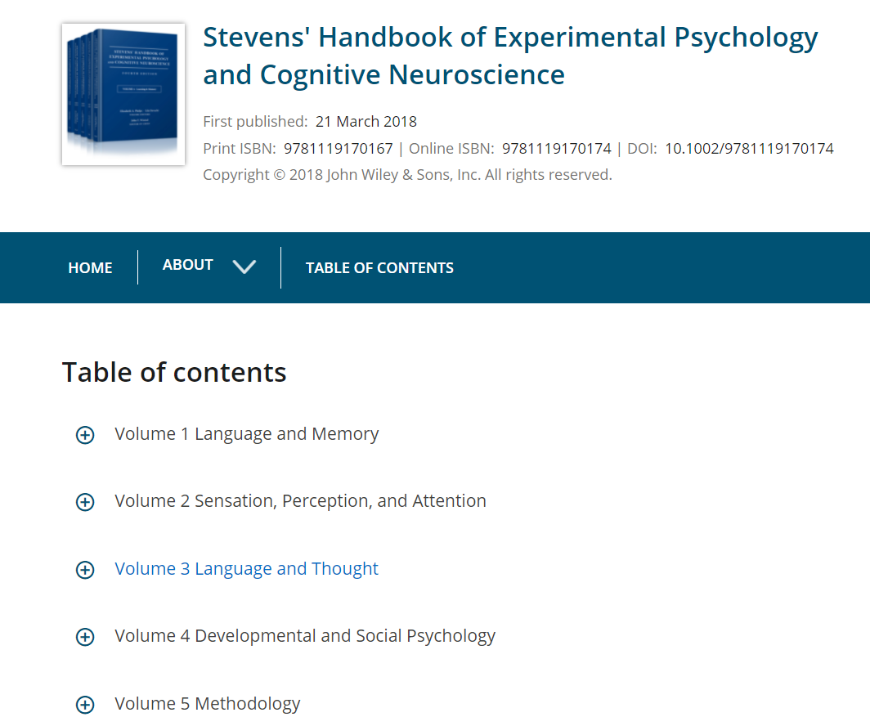

NORA S. NEWCOMBE
a Laura H. Carnell Professor of Psychology at Temple University

Slide 3
目录
INTRODUCTION
THE VIEW FROM PSYCHOMETRICS
A NEW TYPOLOGY
  Different Evolutionary Roots
  Distinguishing Behavioral Characteristics
  Distinct Neural Bases
NAVIGATION
OBJECT ENCODING AND TRANSFORMATION
COMMONALITIES

Slide 4
natural kinds
科学研究中分类的重要性：对象的共性和个性
化学门捷列夫的元素周期表，生物学的林奈分类法（双名法：属名+种名）
心理学上是否也有这种自然的分类？
精神障碍的诊断只关注表面症状而没有根据潜在病理将这些问题归在一类
空间认知不是一个自然类

Slide 5
INTRODUCTION
三种类型：
1、导航（navigation）：
包含位置和运动轨迹相关的子系统，以不同方式将其整合
extrinsic coding（外部编码）：面向外部世界，在不同物体和地标之间进行编码
2、对象操纵（object manipulation）：
对于人类而言，不仅简单地拿起，而是可以发明和使用（区别于其他物种）
intrinsic coding（内部编码）：对物体形状进行心理表征和转化
3、符号化空间思维：
使用符号手段将思想空间化，
具体包括language, metaphor, analogy, gesture, sketches, diagrams, graphs, maps等

Slide 6
Introduction
研究者热衷于使用“空间认知”（spatial cognition）这一词的原因？
空间世界中的任何一种行为在某种意义上都是空间功能
直觉上来讲，不同于其他思维，空间思维中语言描述不是必需的。
  在智能的结构分析中，都将语言智能和空间智能分开，
  一个多世纪的心理测量学研究也都遵循这一传统。确立了认知空间这一研究领域，但是并没有对内部不同种类进行有效区分

Slide 7
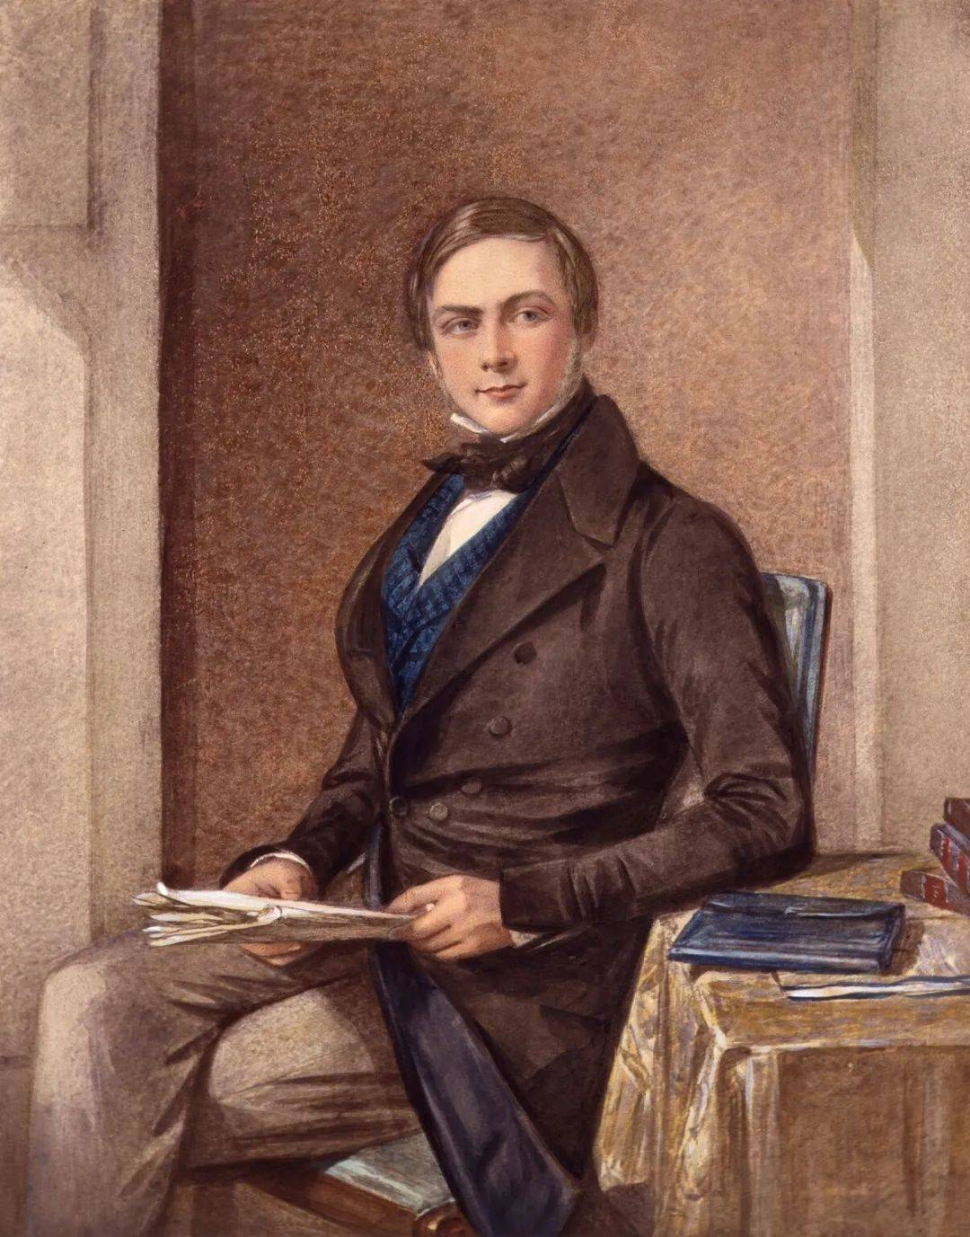
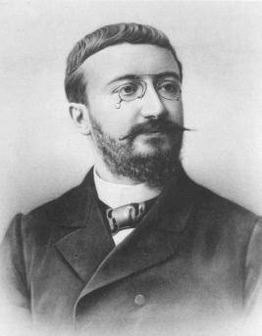
THE VIEW FROM PSYCHOMETRICS
心理测量学的发展
智力测试的发展：
  开始于弗朗西斯·高尔顿
    达尔文表弟，进化论的狂热追随者，1883开创了优生学
    开拓了以个体差异为主题的实验心理学的新领域
  现代雏形：法国比奈
    帮助法国政府分辨出因智力缺失而不适合入学的儿童
    区分黑巧克力与白色木块并吃掉巧克力，报出几个身体器官名字及复述简单句子，描述物体差异和凭记忆作画等
  繁荣发展：一战军队选拔
高尔顿（1822年-1911年）
比奈（1857-1911）

Slide 8
心理测量学实验的问题
历史背景：理论滞后，无法对这些技能进行成分分析，了解其认知过程，只能使用试错法设计实验
方法：缺少现代化的手段，没有系统化的方法对空间认知的整体情况进行调查
实践：只能采用简单易懂的书面指导，形式简单（一根笔和一张纸），户外大规模的测试和大型标准实验室内测试不现实

Slide 9
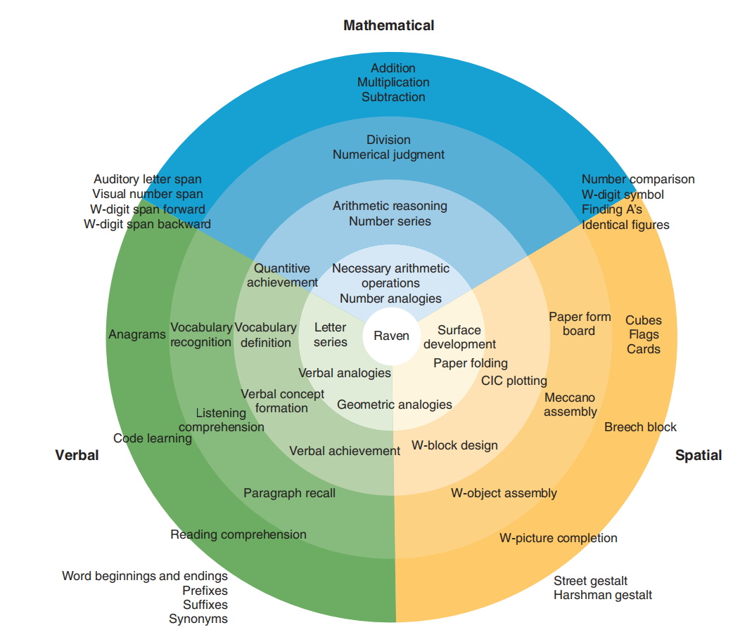
空间功能是人类智力的一个重要方面
由外向内，测试更加通用化，analogies
导航技能测试缺失

Slide 10
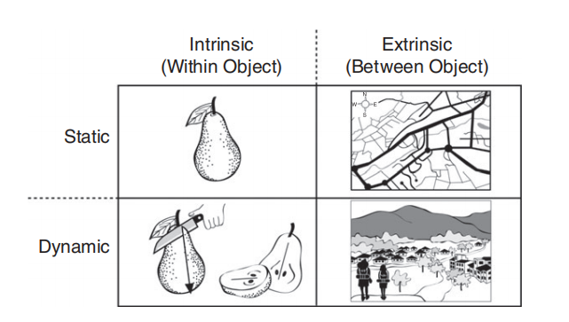
A NEW TYPOLOGY
新的分类体系
导航和对象操纵的区别：
内部编码和外部编码
  对象之间的外部空间关系
  对象内部空间结构
静态思维和动态思维
  静态编码是动态转化的前提
  但反之不成立

Slide 11
心理旋转实验：
Shepard等人(1971)的实验发现，当要求被试者比较两张图片，判断它们是否代表同一物体的不同方面或两个不同的物体时，大多数被试者要在头脑中想像将两个物体调转到同一方向才能进行比较是否相同，而且意象在头脑中旋转的角度越大，作出判断的反应时越长。
将心理旋转这一动态过程表达成旋转角度和反应时间之间的函数关系，Y轴上的截距表示编码和决策时间

Slide 12
分类的依据
进化角度：研究进化和跨物种对比，有助于探究人类智能的结构
现状：这一研究现在很少，除了人类语言的物种特有性研究。进化心理学研究存在争议，可能服务于社会生物学猜想，比如基于生殖优势的伴侣选择和利他主义。随着更多非人类物种数据的收集，这一研究现状正在发生变化，包括田野研究和实验室研究（主要是小白鼠）
导航：能动性物种的共性，为了生存必须掌握导航技能。大量研究涉及不同物种，包括昆虫（蚂蚁和蜜蜂）、鸟类，如信鸽和候鸟，以及各种哺乳动物，包括人类。
对象操纵：发明物体需要能够编码自然物体的结构，然后想象如何通过开裂、折叠、切割等方式来改变它们，以达到所期望的目的。
人类独特属性：发明和使用工具。成对的拇指和大脑皮层与神经网络的发展
珊瑚猴和猕猴使用石头和木棍；鸟类的喙
空间思维：人类特有

Slide 13
分类的依据
行为学角度：
心理旋转任务，受Shepard实验影响；视角转换任务：受Piaget三山实验影响
面对同一对象，两个任务表现出来的难易程度不同。
心理旋转——对象操纵；视角转换——导航
问题：规模不同。
Montello (1993)空间四分：
小尺度：figural（图形）, vista（远景）；大尺度：environmental（环境）, and geographical（地理）
以上两个任务集中在vista。实际上，对象操纵——figural，导航——大尺度（environmental & geographical）

Slide 14
分类的依据
神经基础：
患有某种空间障碍的病人在其他方面表现正常。
导航障碍细分：不同脑部损伤区域引发的问题，比如相对于自己的物体位置表征问题，与后顶叶皮层（posterior parietal cortex, or PPC）的损伤有关；相对于其他位置的位置表征问题与后皮层（ retrosplenial cortex）有关海马旁区域（ parahippocampal region ）受损，导致对熟悉地标的识别能力差；海马体受损导致的各种导航问题
对象结构编码障碍细分：对象识别受损的失认症 ；视觉图像受损，空间图像正常；手部的心理旋转受损，外部对象的心理旋转正常

Slide 15
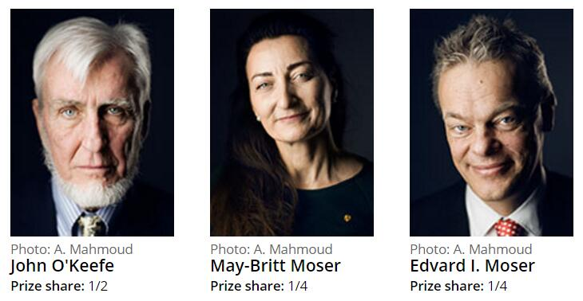
Navigation
导航
神经科学基础
大脑中的GPS（2014年诺贝尔生物学和医学奖）：
位置细胞 1971 不同位置的激活
网格细胞 2004 将位置和方向关联起来的坐标系
其他细胞：方向细胞、边界细胞等

Slide 16
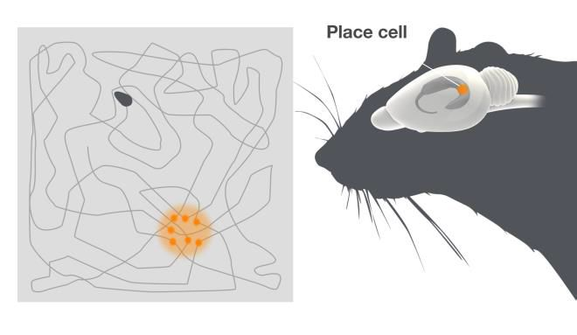
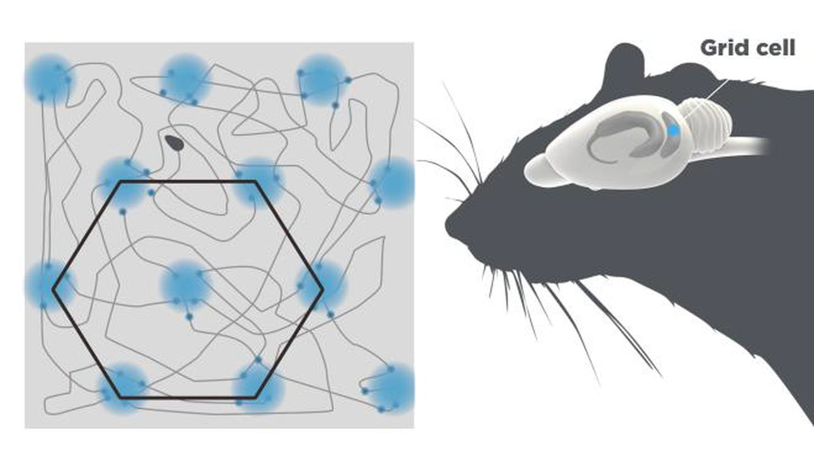

Slide 17
Navigation
导航
认知地图
不存在：
  人类的空间判断没有连贯性：对大尺度空间的探索
  出现偏差：A点到B点的距离不等于B点到A点的距离
存在：
  可能存在具有广泛方向性的局部度量表示
  或者不同尺度层次上有不同的地图。
差异研究
认知地图存在个体差异，有些人有，有些人没有
在导航上，人们之间具有显著差异。随着虚拟环境的图形设计技术和成本改进，出现了新的工具，使得这种差异的研究变得更加开放。

Slide 18
Object representation and transformation
对象表征和转化
研究主要集中在心理旋转实验上，其他任务较少
心理旋转和视角转换的对比研究：丰富的行为实验数据，但是视角转换缺乏相对应的神经基础研究
  Lambrey, Doeller, Berthoz, and Burgess (2012)桌面上的一排物体想象其旋转或在其中行走，扫描大脑fMRI，发现两个任务激活的脑区不同，心理旋转激活的是 the right intraparietal sulcus，视角转换激活的是和导航相关的区域，比如 retrosplenial cortex and hippocampus。这一结果和行为实验的数据分析一致

Slide 19
学习和发展
个体差异
个体在空间思维上的差异是巨大的，可以预测在科学与数学上的学习表现。
在学习上的影响
大量统计数据表明，高中阶段的空间能力会影响大学专业和人生职业的选择，幼儿园阶段的空间能力会影响小学数学的学习，测试三岁小孩复制二维和三维图形的能力来预测其幼儿园阶段的数学水平。
发展
可以通过学习训练提高空间认知能力

Slide 20
Commonalities
共性
自我为中心的坐标系
定量和定性编码的组合
贝叶斯组合的使用

